Slide 1
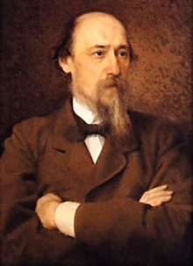
Никола́й Алексе́евич Некра́сов
* 10 декабря 1821, Немиров, Подольская губерния, Российская империя
- 8 января 1878, Санкт-Петербург

Slide 2
народный поэт
тема народных страданий
С 1847 года по 1866 год — руководитель литературного и общественно-политического журнала «Современник», с 1868 года — редактор журнала «Отечественные записки».

Slide 3
Критика
„Любовь к ближним, низко стоящим в общественной лестнице, сила гражданского чувства и, наконец, замечательное чутье природы, быстро схватывающее все ее рельефные черты, - вот что дает притягательное свойство поэзии г. Некрасова. Эти стороны особенно ценит в нем молодое поколение“.
А. Пятковский

Slide 4
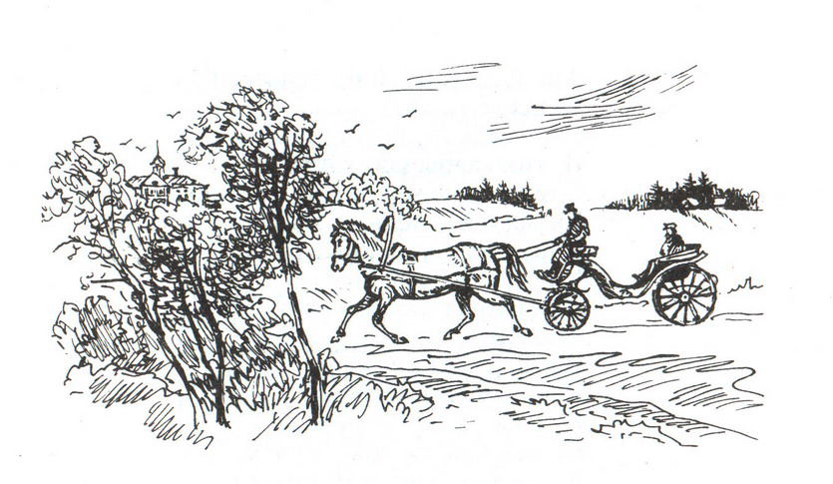
„В дороге“ (1845)
время «Петербургскии мытарства», он познакомится с В.Г.Белинским, который оказал на поэта огромное влияние - реалистические стихи.

Slide 5
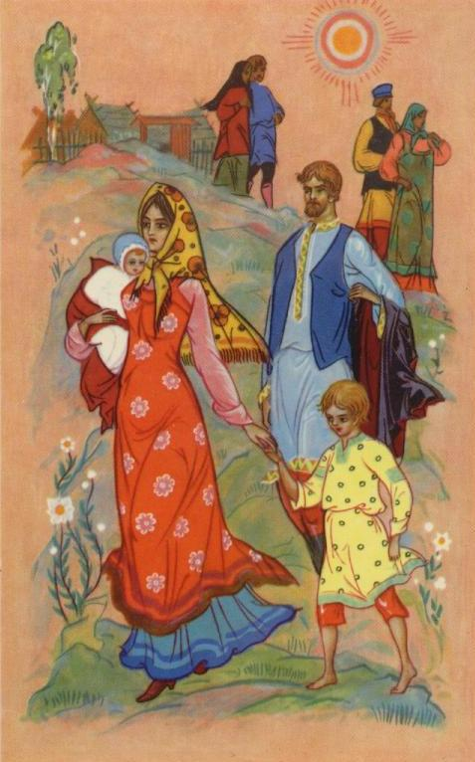
“Элегия” – (1874)
- одно из последних стихотворений. В 1875 году Некрасов тяжело болел.

Slide 6
Источники:
Некрасов Николай Алексеевич :
http://all-biography.ru/nekrasov-nikolay.html
В дороге, Элегия
http://scanpoetry.ru/poetry/10663
Поэзия Н А Некрасова в оценке критиков – сочинение:
http://a-fet.ru/referats/tvorchestvo-v-kritike.html

